Slide 1
Föreläsning 1 Projekt och (samhälls-)entreprenörskap
Fredrik Björk || 2023-09-04

Slide 2
Vad är en entreprenör?

Slide 3
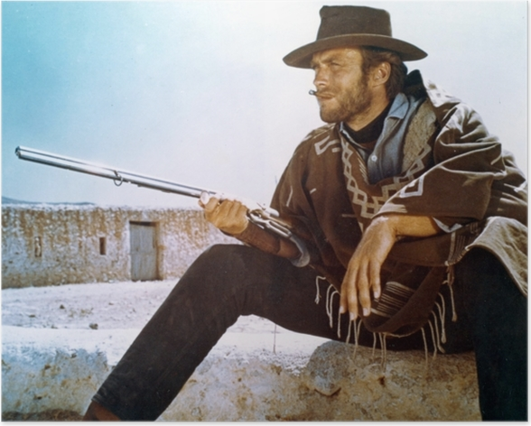
Ett laddat begrepp

Slide 4
Entreprenörskap
Entreprenören – individ med egenskaper
Agerande på en marknad (eller vid marknadsliknande förhållanden)
Process – avser etableringen av ett företag (verksamhet)
Rowan Drury, Gram (Malmö)
Notes:
Rowan Drury, Gram https://www.almi.se/nyheter/skane/pris-till-unikt-losviktskoncept/

Slide 5
Entreprenören – drivkrafter och egenskaper
Förverkliga vision
Kreativt – innovativt
Värdeskapande
Mobilisera resurser och engagemang
Möjlighetsfönster (window of opportunity)
Handlingsorientering (risktagande, enträgenhet)

Slide 6
Plats för entreprenörskap?
’Företagsamhet’
Olika organiseringsformer
Föreningar (demokratiska) – ideella, ekonomiska
Bolag (styrs av ägandeförhållande) – aktiebolag, handelsbolag mm
Projekt

Slide 7
Företagandets dimensioner
Möjlighetsbaserat vs nödvändighetsbaserat
Värderingsdrivet (’passionsdrivet’) vs vinstdrivet
Ekonomisk miljö
Juridiska förutsättningar och regler
Socio-kulturell miljö
Företagsekonomiska principer

Slide 8
Kan man vara entreprenör utan att driva företag?
Michael Lodberg
”Michael Lodberg Olsen er social iværksætter* og initiativtager til mere en 20 forskellige foreninger og projekter, som alle har det til fælles at ville skabe positiv forandring for nogle af samfundets mest udsatte mennesker.”
Notes:
http://michaellodberg.dk
* Översatt till svenska : ’Social entreprenör’

Slide 9
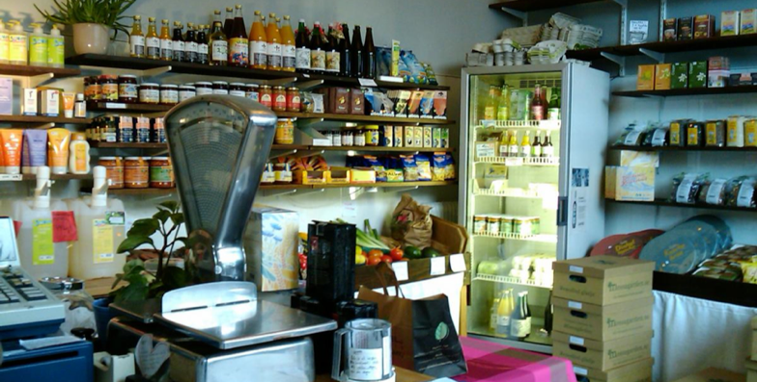
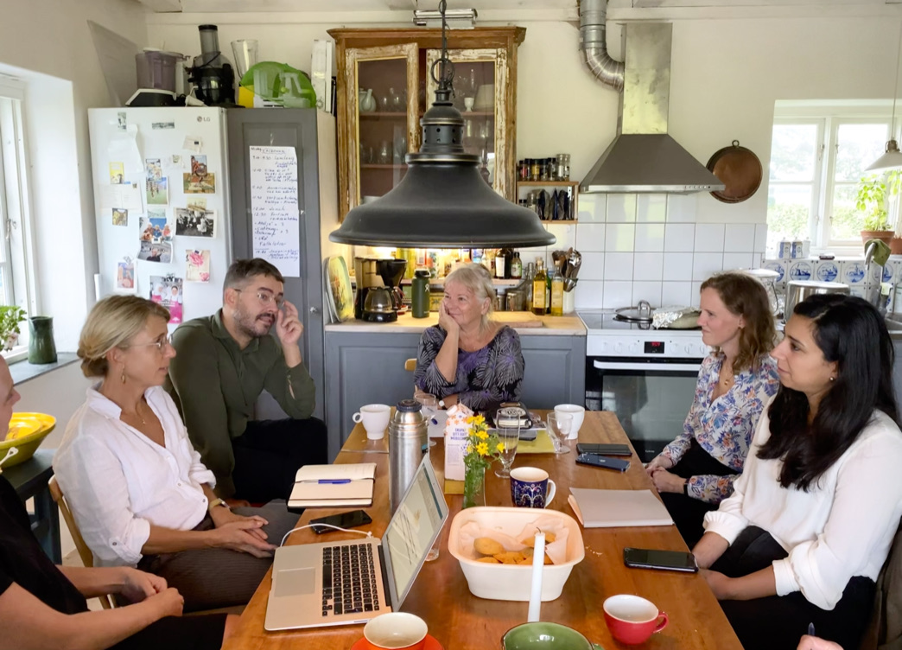
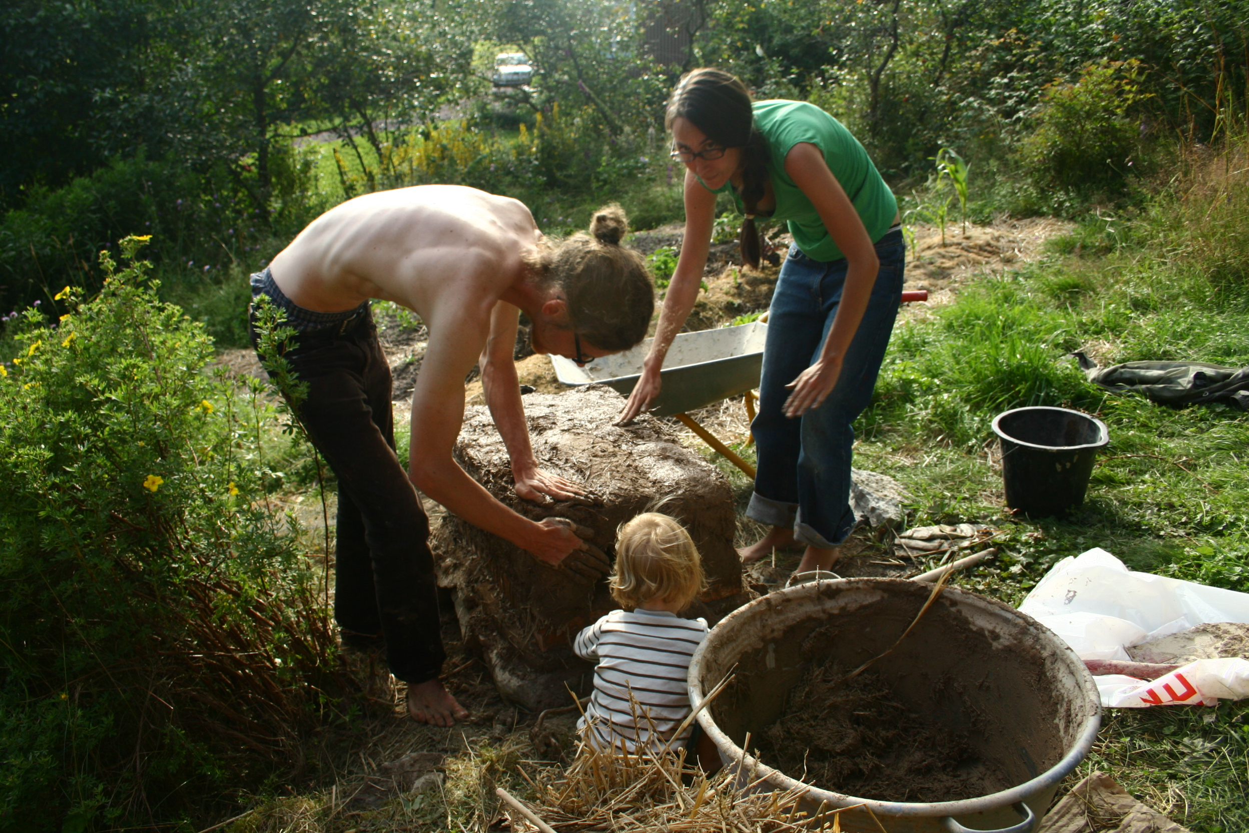
Ekolivs – kollektivt entreprenörskap
Yalla Trappan – socialt företagande
Fadi Barakat – Intraprenör, Malmö Stad
Puttmyra skogsträdgård – ekoprenörskap

Slide 10
Hur hänger projektledning och samhällsentreprenörskap ihop?
Projekt: förändringsfokus
Många SHE-initiativ startas med projektstöd
Som projektledare efterfrågas ofta entreprenöriella egenskaper (lösningsfokus, organisationsbyggande etc.)

Slide 11
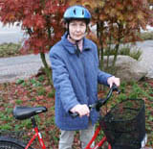
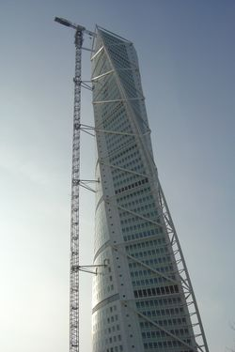
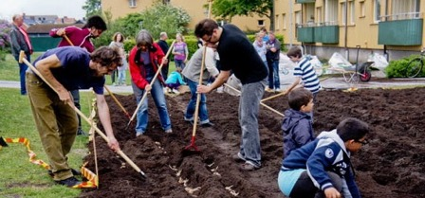
”Projekt”?
Olika sammanhang – och omfattning

Slide 12
Utmärker de flesta projekt
Avgränsade, tillfälliga
Engångskaraktär
Förutbestämda mål och resurser
OFTA:
Samverkan av olika aktörer
Extern finansiering (ex Allmänna Arvsfonden, ESF, Postkodlotteriet etc. )

Slide 13
Svårigheter och hinder för att arbeta i projektform
Långsiktighet svårt eftersom projekt är avgränsade i tid
Stora arbetsinsatser (uppfinna hjulet varje gång…), skapa nya strukturer och rutiner i varje nytt projekt
Överföra projektresultat till kontinuerlig verksamhet
Notes:
13

Slide 14
Varför projekt inom social innovation/sociala ekonomin?
Finansiering: kontroll på kostnaderna för uppdragsgivare/finansiärer; för den som driver projektet kan det vara en viktig del i att finansiera administrativa kostnader
Styrning: Uppdragsgivare kan styra resultat och inriktning - Projektstöd blir ett sätt att genomföra en politisk agenda
Samverkan: möjliggör samverkan med andra organisationer – över sektorsgränser
Förändring: Experimenterande/nyskapande-nyrekrytering (”riskkapital”)
Notes:
14

Slide 15
Projektets faser (process)
Ett projekt kan indelas i olika faser (exempel på indelning)
Initiering (Idégenrering/ansökan)
Planering (direktiv - projektplanering - projektorganisation)
Genomförande
Avslutning och avrapportering
In
Pl
Ge
Av
(tidslinje)
Projektslut
Projektstart
Notes:
15

Slide 16
Vad är det viktigaste i projekt?
Prioritet på process (lärande) eller “produkt”?
Målinriktade eller målsökande
Produktmål
Lärandeprocesser

Slide 17
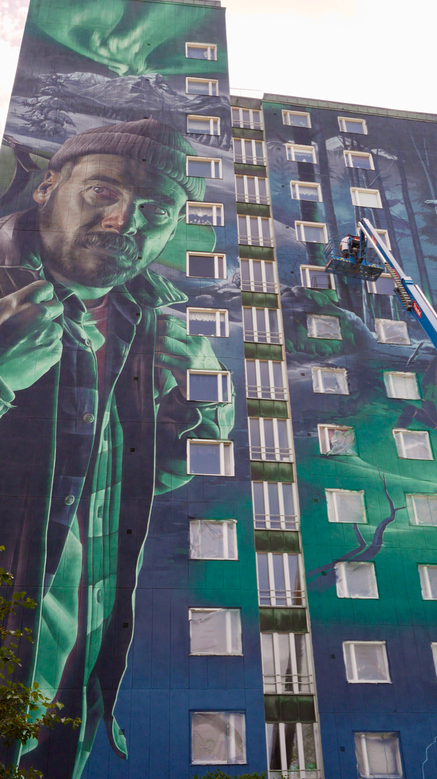
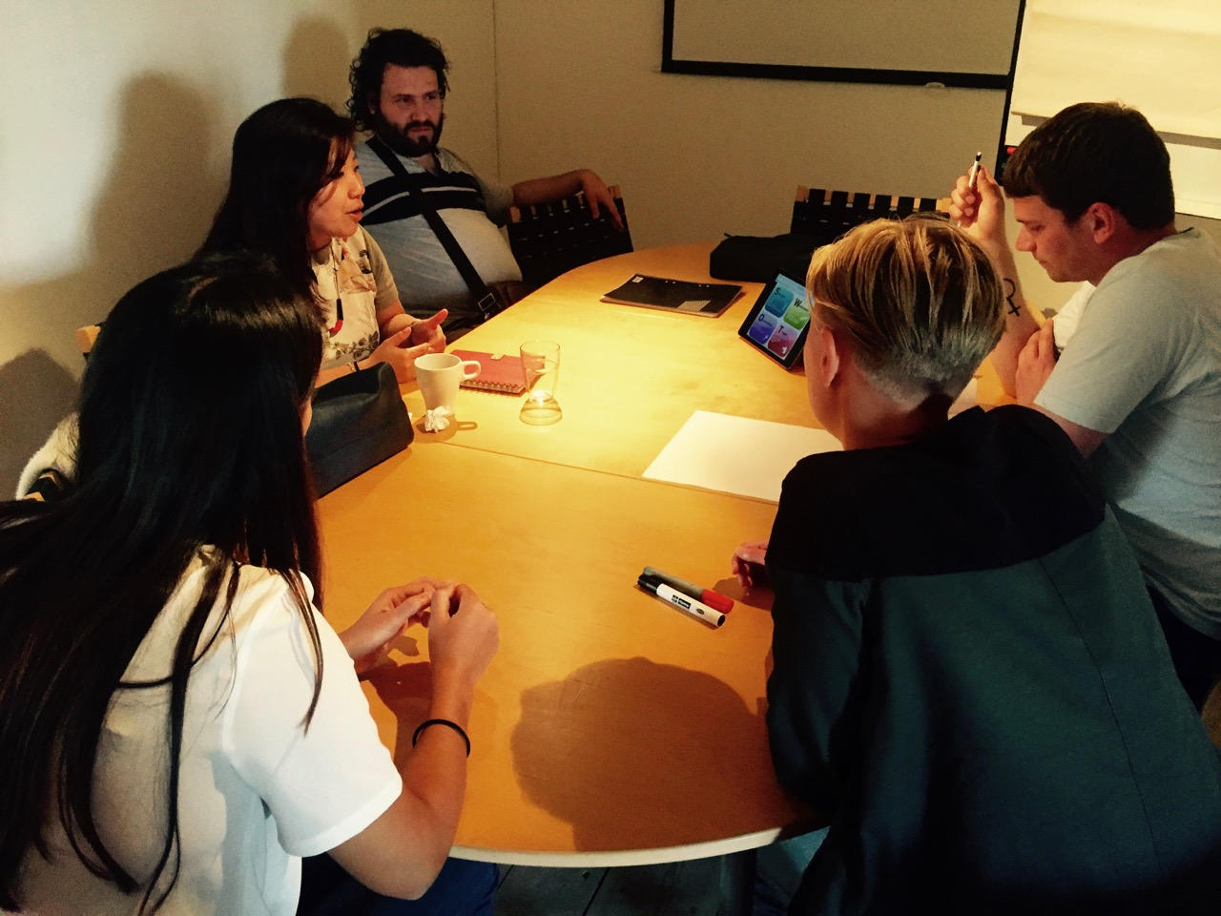
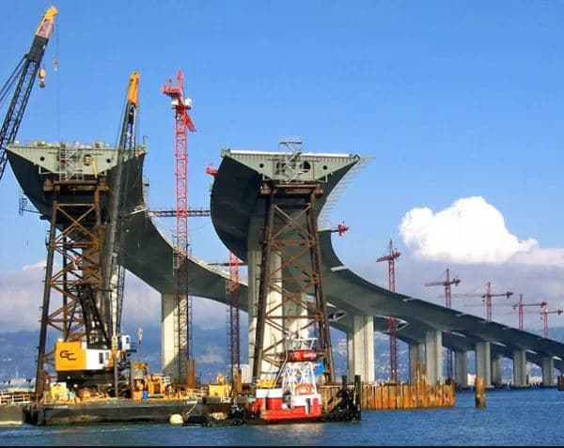

Slide 18
Nästa vecka: Från idé till handling

